Slide 1
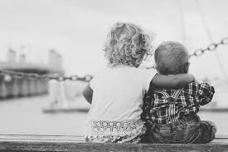
ISPRIČAVANJE ZA POGREŠKU

Slide 2
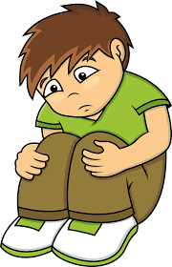
Nastaviti rečenicu
Kada pogriješim, osjećam se…

Slide 3

?
Kako se ljudi ponašaju kad pogriješe?
Kako zvuči isprika?
Ispričavaju li se ljudi često?
Zašto misliš da je to tako?
Sjećaš li se kada si posljednji put pogriješio?
Jesi li se ispričao?
Kako je zvučala tvoja isprika?

Slide 4

Ispričati se često nije lagano niti jednostavno.
Ljudi često griješe nenamjerno, ali ipak povrijede osjećaje druge osobe.
Što sve može utjecati da neki odnos postane bolji ili se pogorša?
Jedna od najčešćih pogrešaka je opravdavanje vlastitog ponašanja tuđim ponašanjem.
ZAPAMTI! Svatko je odgovoran za vlastito ponašanje.

Slide 5
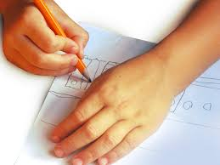
ZADATAK
Osmisli strip (priču u slikama) u kojem je netko povrijeđen.
Na poleđini papira napiši moguća rješenja/rečenice u kojima povrijeđene osobe to više nisu.

Slide 6
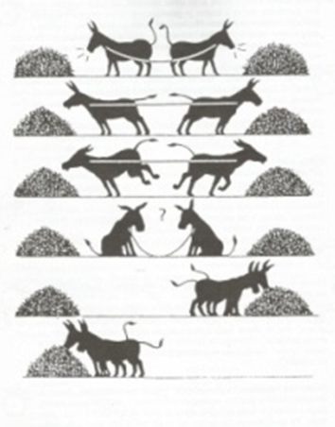
Što se ovom slikom želi reći?
Može li ishod sukoba biti takav da su obje strane zadovoljne, obje pobjednici?

